Slide 1
Arduino UNO
---呼吸灯

Slide 2
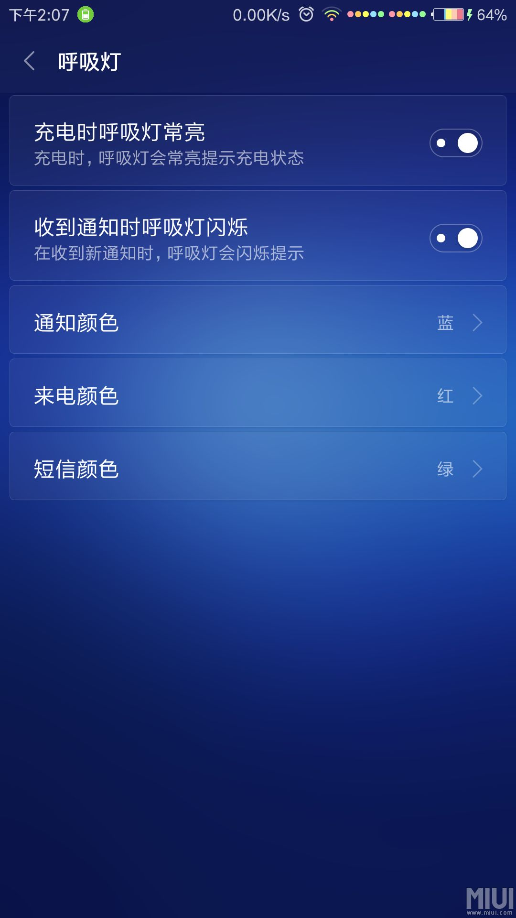

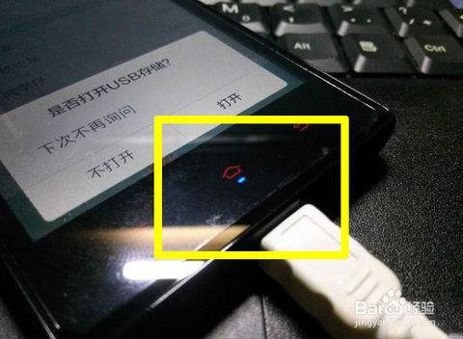
你有没有留意过，当手机里有未处理的通知时，比如未接来电、未查收到的短信等，手机上就有个提示灯从明到暗地变换，像呼吸灯那样有节奏，起到一个提醒的作用，这个灯就是我们常说的呼吸灯。

Slide 3



呼吸灯是指灯光在微电脑的控制之下完成由亮到暗的逐渐变化，感觉好像是人在呼吸。其广泛应用于手机之上，并成为各大品牌新款手机的卖点之一，起到一个通知提醒的作用。

Slide 4
项目四：呼吸灯的制作
所需器件：
LED灯模块*1
电位器模块*1
3P数据线*2

Slide 5
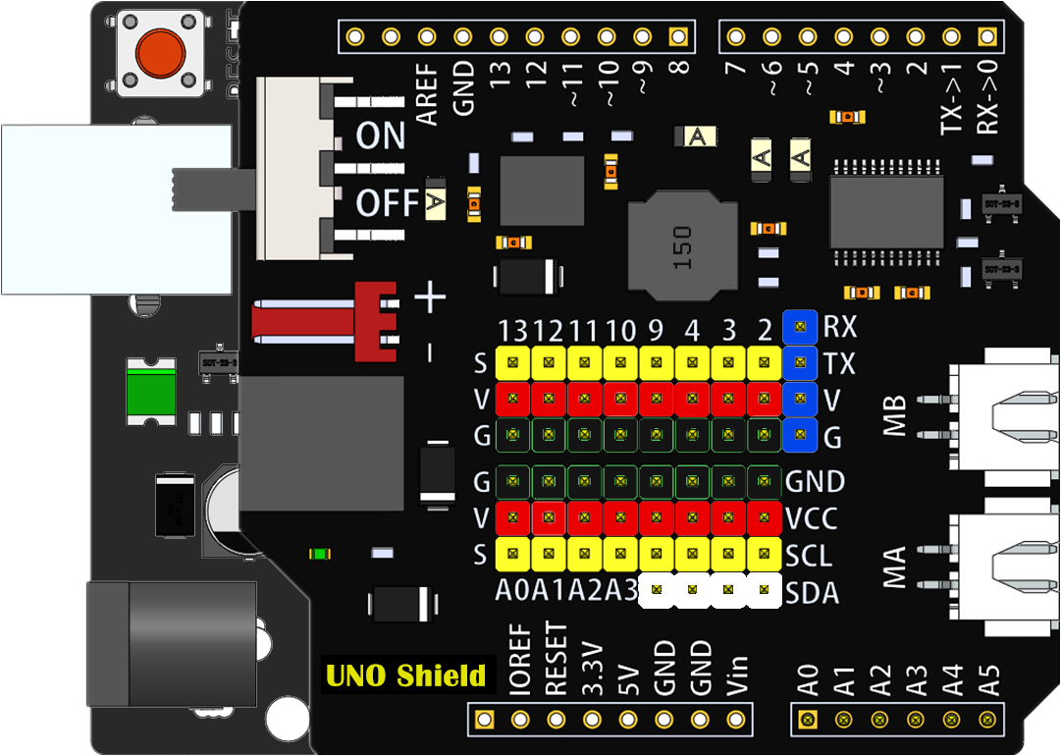
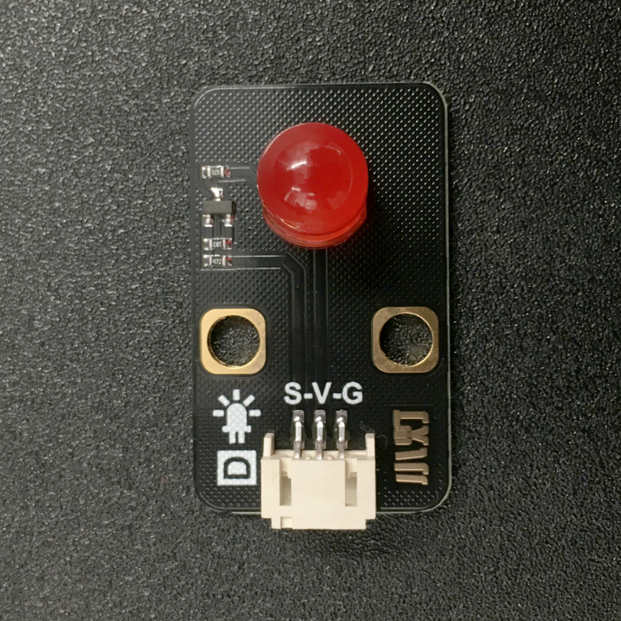
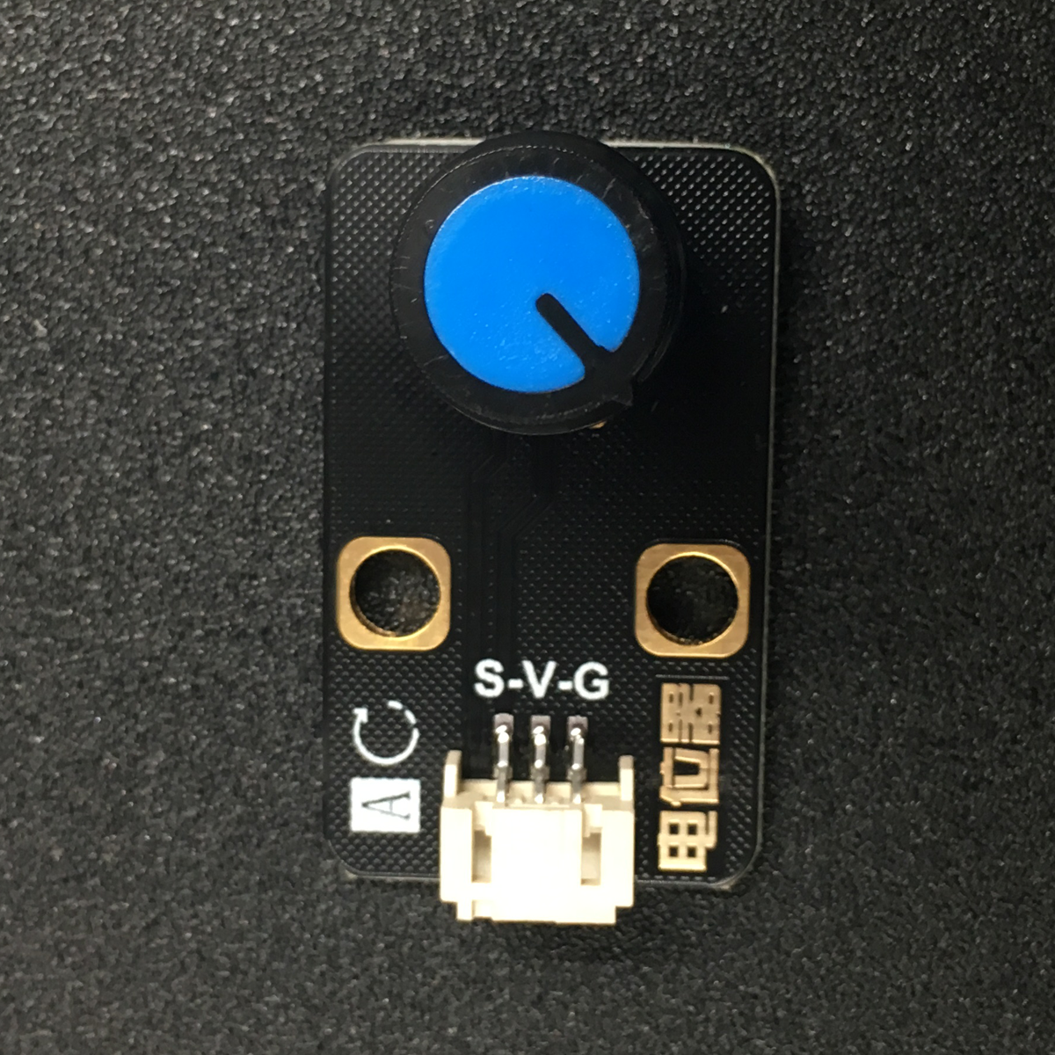
电路的搭设：
LED灯的DI引脚和数字引脚3相连，电位器模块的AO引脚和模拟引脚A0相连。

Slide 6
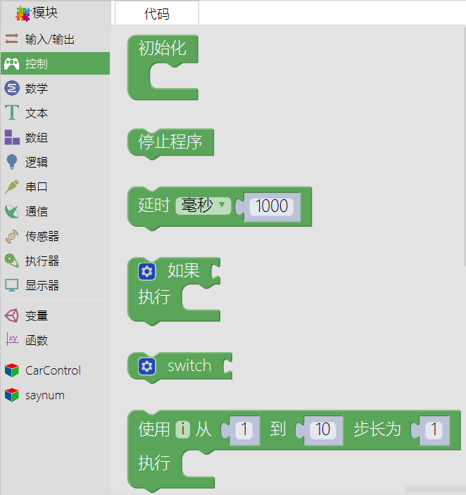
程序运行要求
将程序上传到UNO板后，实现ED灯的亮度变化类似于人在呼吸一样的效果。LED灯由暗到亮，由亮到暗。是一个逐渐变化的过程。这个渐变的过程，我们该用什么样的指令去控制？

Slide 7
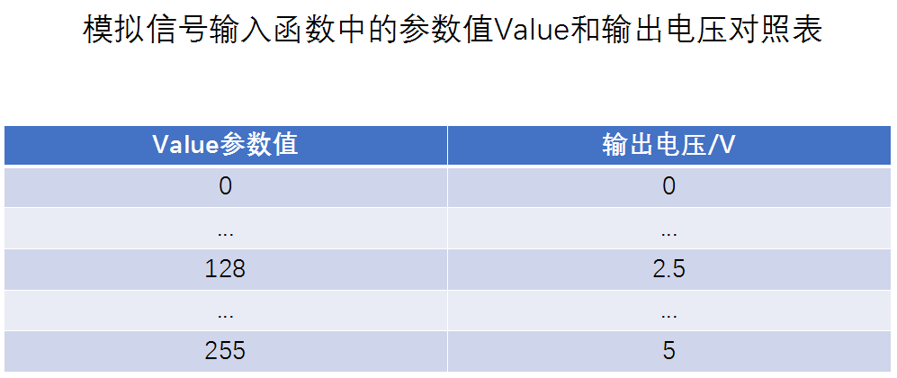
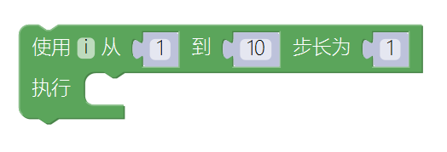



这是一个渐亮的过程还是渐暗的过程？

Slide 8

LED灯渐暗的过程其实就是参数值递减的过程！
+ -

Slide 9
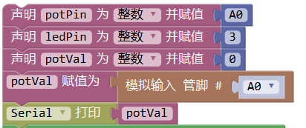
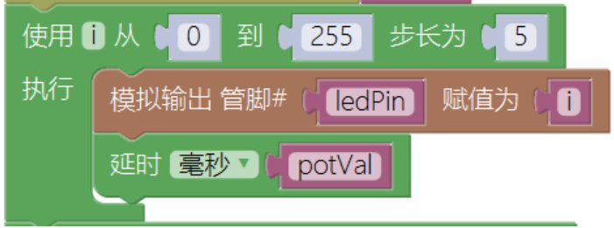
MIXLY程序
验证程序并观测LED灯的变化。
电位器的调节在哪里体现？

Slide 10
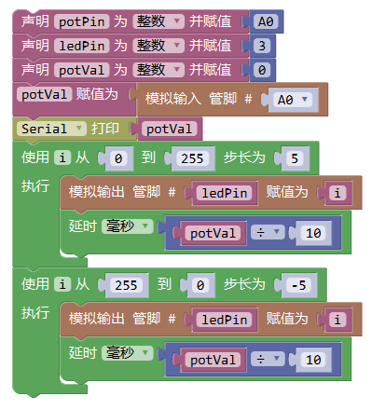
MIXLY程序
渐亮
渐暗

Slide 11
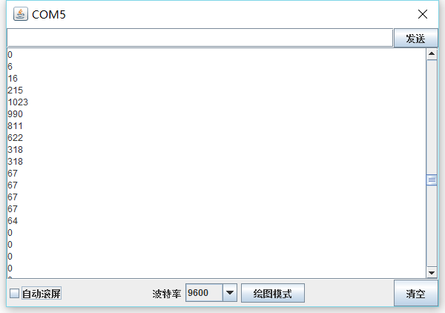

尝试调整电位器的旋钮你发现了什么？
可以观察到亮度变化的频率在发生变化。调整电位器的旋钮时，电位器端口的返回值也在不断变化，从0~1023之间逐渐增大或者减小，LED灯的延时逐渐在增大或者减小，故而亮度的频率不断变化。

Slide 12
调整电位器，可以观察到亮度的变化频率发生变化，但应注意，电位器调整后，LED灯变化的频率是不是马上发生变化的？为什么？
仔细观察程序，
电位器的赋值是在每一次全部循环之后，所以会有延迟。

Slide 13
课后小结
课后小结

